Slide 1
Единый методический день для молодых специалистов
04.12.2020
ТАЙМ-МЕНЕДЖМЕНТ в работе МОЛОДОГО СПЕЦИАЛИСТА как условие профилактики эмоционального выгорания
Г.А. БУКОВА, СТ. МЕТОДИСТ ППМС ЦЕНТРА ПЕНЗЕНСКОЙ ОБЛАСТИ, К. ПСХ. Н.

Slide 2
Контакты методического отдела
kpppiro@mail.ru
Телефон – 48-85-27

Slide 5
Признаки эмоционального выгорания

Slide 9
ФАЗЫ ЭМОЦИОНАЛЬНОГО ВЫГОРАНИЯ

Slide 11
Внешние факторы, провоцирующим выгорание
специфика профессиональной педагогической деятельности (необходимость сопереживания, сочувствия, нравственная ответственность за жизнь и здоровье вверенных ему детей, стаж работы)
организационный фактор: перегруженность рабочей недели; низкая оплата труда; напряженный характер работы; служебные неприятности;
неудовлетворенность работой: отсутствие четкой связи между процессом обучения и получаемым результатом, несоответствие результатов затраченным силам; демократические преобразования в области образования, приведшие к изменению взаимоотношений между субъектами учебно-воспитательного процесса.
неблагополучная атмосфера в педагогическом коллективе: однополый состав коллектива, наличие конфликтов по вертикали и горизонтали, нервозная обстановка побуждают одних растрачивать эмоции, а других искать способы экономии своих психических ресурсов.

Slide 12
внутренние факторы
коммуникативный фактор: отсутствие навыков коммуникации и умения выходить из трудных ситуаций общения с детьми, родителями, администрацией; неумение регулировать собственные эмоциональные состояния
ролевой и личностный фактор (индивидуальный): тяжелые заболевания близких, материальные затруднения, личностная неустроенность, плохие взаимоотношения в семье, отсутствие нормальных жилищных условий, недостаток внимания, уделяемого домочадцами. Неудовлетворенность своей самореализацией в различных жизненных и профессиональных ситуациях.

Slide 13
Время как ресурс
Время, в отличие от других ресурсов, в т.ч. денег:
Необратимо;
Нельзя умножить;
Нельзя накопить;
Нельзя передать или занять;
Проходит безвозвратно
Значит время дороже, чем деньги - это сама жизнь!!!

Slide 14
Три вещи никогда не возвращаются обратно – ВРЕМЯ, СЛОВО и ВОЗМОЖНОСТЬ.
Не теряйте времени, выбирайте слова и не упускайте возможность! (Конфуций)
Если не знаешь цену своему времени, не ожидай, что его будут ценить другие»
(Дэн Кеннеди)

Slide 16
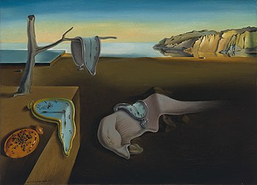
Хронофаги (от др.-греч. χρόνος — время и φάγομαι — буду есть; также поглотители времени, пожиратели времени) — один из терминов управления временем, обозначающий любые отвлекающие объекты, мешающие и отвлекающие от основной деятельности (работы и других запланированных дел).
Хронофаги могут быть одушевленными (например, коллеги с досужими разговорами, друзья с пустыми звонками, заказчики, любящие поболтать и т. д.) или неодушевленными (интернет, компьютерные игры,телевизор, радио и др.). Википедия
С. Дали
« Утекающее время»

Slide 17
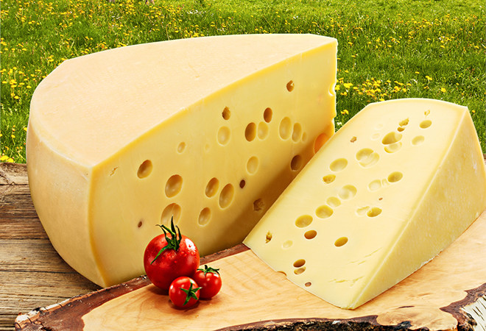
Технологии тайм-менеджмента:
«Технология швейцарского сыра» „изобретатель“ этого метода писатель Алан Лакейн
На этом же принципе построены и более требовательные техники тайм-менеджмента под названием «Метод помидора»: система 25 минут» (работайте, ни на что не отвлекаясь, циклами по 25 минут) и «90 на 30» (непрерывная работа в течение 90 минут и заслуженный получасовой перерыв).

Slide 18
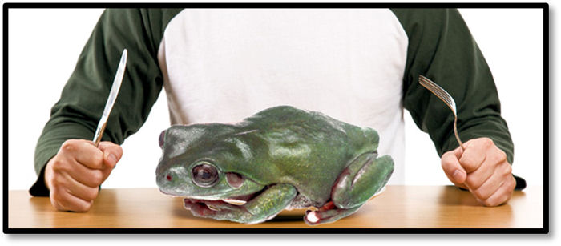
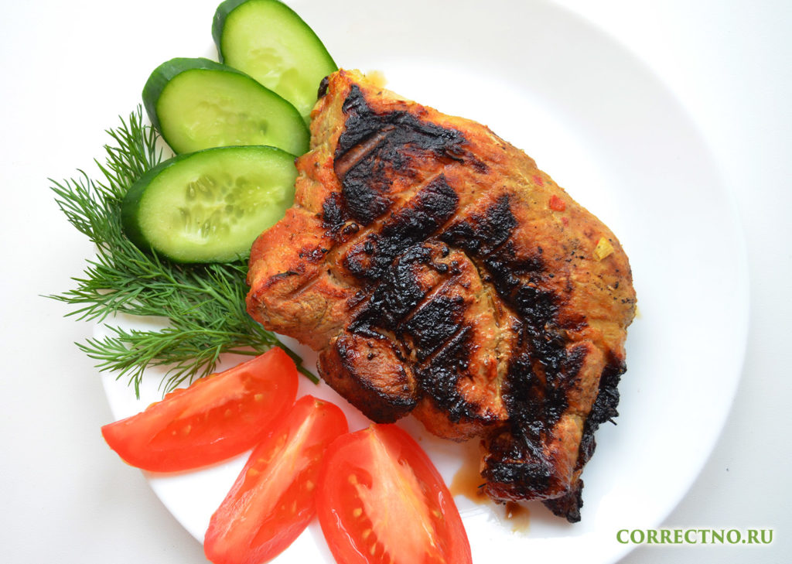
Fresh or Fried («Свежий или жареный»)
На том же настаивает метод Eat That Frog

Slide 19
Матрица Эйзенхауэра
важность
Важные
Не срочные
Важные
Срочные
2
1
4
3
Не важные
Не срочные
Не важные
Срочные
с р о ч н о с т ь
Notes:
19
Говорим, что каждое из выше указанных дел и «помех» вместе с важными делами мы можем систематизировать с помощью Матрицы Эйзенхауэра и поделить на 4 большие группы.
Рассказываем о Матрице, куда какие дела отнести, что из какого квадрата может переходить в другой, от дел из какого квадрата можно и вовсе избавиться.
С примерами (?)
Проверьте : это точно Ваше задание ? - или может быть чье-то еще ?
Расставьте приоритеты исходя из :
- ВАЖНОСТЬ - сколько времени уделить заданию ?
- СРОЧНОСТЬ - когда сделать ?
Старайтесь избегать того, чтобы Вами руководили СРОЧНЫЕ задания один за другим:
- быстро расправляйтесь со СРОЧНОЙ, но РУТИННОЙ работой
- завершайте работу с опережением срока
- уделяйте время обдумыванию / планированию

Slide 21
Проверь себя
Как же понять, умеете ли Вы управлять временем? Или же время управляет Вами? Оцените по 5-балльной шкале, насколько следующие высказывания о Вас, где 1 - совсем не про меня, 5 - абсолютно про меня.
1. Мне не хватает времени.
2. Хочется больше тратить время на себя, слишком много других забот.
3. Я не знаю, как удовлетворить желание друзей и родных, чтобы я находил больше времени на общение с ними.
4. Цейтнот - моё обычное состояние.
5. Я всегда всё откладываю до последнего, слишком много срочных вопросов.
6. Я не могу достичь баланса между работой и частной жизнью.
7. На работе я думаю о личной жизни.
8. Дома я думаю о работе.
9. Я постоянно в стрессе.
10. У меня огромное количество дел и все они безотлагательные.
Далее всё просто. Максимальное количество баллов - 50, что означает, что управление временем - совсем не сформированный навык, минимальное количество - 5, что характеризует Вас как человека, мастерски управляющегося со временем (или как того, кому это не нужно - у вас его в достатке). Серединка - от 20 до 35 говорит, что умение есть, но применяется неверно.

Slide 22
ПОРТРЕТ ДНЯ
1.Составьте список дел своего обычного рабочего дня с утра до вечера.
2.Проанализируйте список дел.
3.Расставьте приоритеты.
4. Сделайте то, что запланировали
5.Похвалите себя за результат!

Slide 23
ПРОФИЛАКТИКА СЭВ
В целях направленной профилактики СЭВ следует:
Стараться рассчитывать и обдуманно распределять свои нагрузки;
Учиться переключаться с одного вида деятельности на другой;
Проще относиться к работе;
Не пытаться быть лучшим всегда и во всем.
Уделять время физическим нагрузкам.

Slide 24
Планируйте и расставляйте приоритеты!
1
2
Контролируйте себя и свое время!
3
Грамотно расходуйте свое время
Говорите «нет» ненужным делам и людям!
Стремитесь к своей цели!
4
5
Не забывайте правильно отдыхать!

Slide 25
Спасибо за внимание!
Направляйте свои вопросы на эл. почту
kpppiro@mail.ru

